Slide 1
Bài 146
PHÉP CHIA PHÂN SỐ
(TIẾP THEO)
(Sách giáo khoa Toán 4 - Tập hai - Trang 73)

Slide 2
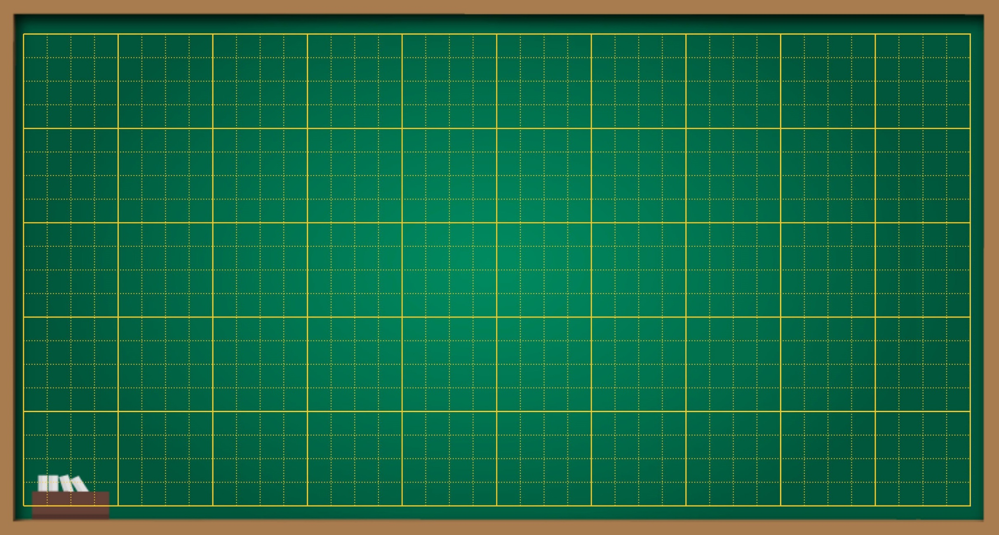
Thứ … ngày … tháng … năm ….
Bài 146
Phép chia phân số (tiếp theo)

Slide 3
$$\frac{1}{4}:2= ?$$
$$\frac{1}{4}:2=$$
$\frac{1}{4} : \frac{2}{1}= \frac{1}{4} x \frac{1}{2}= \frac{1 x 1}{4 x 2}$ = $\frac{1}{8}$
Muốn chia phân số cho số tự nhiên khác 0, ta nhân mẫu số với số tự nhiên đó và giữ nguyên tử số.
Notes:
Trên bảng thể hiện bao nhiêu phần của băng giấy?
Thành phần của của phép trừ ở đây là gì?
NX mqh tử số của số bị trừ, số trừ và tử số của hiệu (TS số bị trừ > TS số trừ
NX gì về mẫu số

Slide 4
$$3 : \frac{1}{2}= ?$$
$$3 :\frac{1}{2}=$$
$\frac{3}{1} : \frac{1}{2}= \frac{3}{1} x \frac{2}{1}= \frac{3 x 2}{1 x 1}$ = $\frac{6}{1}=6$
Muốn chia số tự nhiên cho phân số, ta nhân số tự nhiên đó với phân số đảo ngược của phân số thứ hai.
Notes:
Trên bảng thể hiện bao nhiêu phần của băng giấy?
Thành phần của của phép trừ ở đây là gì?
NX mqh tử số của số bị trừ, số trừ và tử số của hiệu (TS số bị trừ > TS số trừ
NX gì về mẫu số

Slide 5
3
15
30
4
8
14
1
4
12
24
4
5
35
1
Notes:
Làm mẫu ý a: 1
B. 6/5
C. Rút gọn phân số 4/8 = 2/2=1
D. 8/4=2

Slide 6
= $\frac{5}{7 x 6}$
= $\frac{5}{42}$
= $\frac{8}{5 x 12}$
= $\frac{2}{15}$
= $\frac{1 x 7}{12}$
= $\frac{7}{12}$
= $\frac{4 x 7}{8}$
= $\frac{7}{2}$
Notes:
Làm mẫu ý a: 1
B. 6/5
C. Rút gọn phân số 4/8 = 2/2=1
D. 8/4=2

Slide 7
Mảnh vải xanh dài số mét là:
$\frac{12}{5} :3= \frac{4}{5}$ (m)
Đáp số: $\frac{4}{5} m$
Notes:
Làm mẫu ý a: 1
B. 6/5
C. Rút gọn phân số 4/8 = 2/2=1
D. 8/4=2

